Slide 1
ИННОВАЦИОННЫЙ ПРОЕКТ
«Проектирование сетевой модели развития оценочных компетенций руководителей и педагогов дошкольных образовательных организаций»
Краснооктябрьское территориальное управление департамента по образованию администрации Волгограда

Slide 2
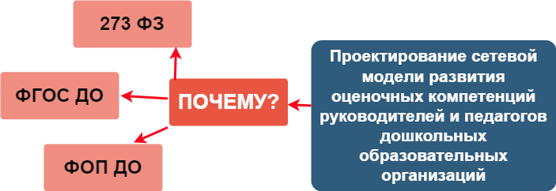

Slide 3
ПРОБЛЕМА РАЗВИТИЯ ОЦЕНОЧНОЙ КОМПЕТЕНТНОСТИ РУКОВОДИТЕЛЯ И ПЕДАГОГА ДОО, ОБУСЛОВЛЕННАЯ ВЫЗОВАМИ ВРЕМЕНИ
ПРОТИВОРЕЧИЯ:
между требованиями к уровню оценочной компетенции современного педагога в соответствии со ФГОС ДО и недостаточным наличным уровнем сформированности оценочной компетенции;
между необходимостью повышения эффективности процесса формирования оценочной компетенции у педагогов, обусловленной требованиями ФГОС ДО и профессионального стандарта, современной образовательной практикой, и недостаточной научно-методической разработанностью данной педагогической проблемы в теории и практике профессионального образования.
ПОИСК ПУТЕЙ И СРЕДСТВ РАЗВИТИЯ ОЦЕНОЧНЫХ КОМПЕТЕНЦИЙ РУКОВОДИТЕЛЕЙ И ПЕДАГОГОВ ДОУ

Slide 4
Вовлечение руководителей и педагогических работников в корпоративное повышение квалификации с использованием формальных, неформальных и информальных формы образования, которое ориентировано на достижение ими оптимального уровня оценочной компетентности с учетом личного опыта и решения конкретных актуальных практических задач.
РЕШЕНИЕ ПРОБЛЕМЫ:

Slide 5
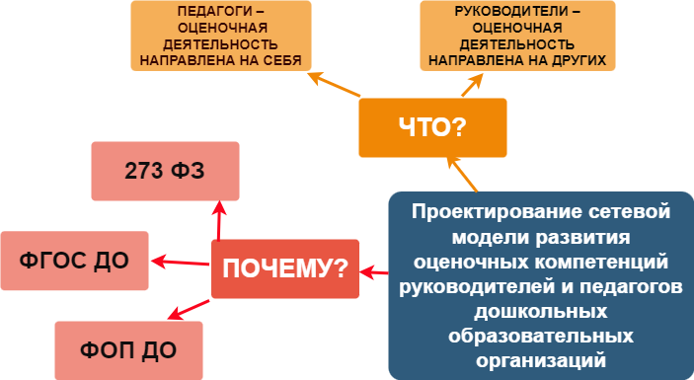

Slide 6
ПЕДАГОГИ –
ОЦЕНОЧНАЯ ДЕЯТЕЛЬНОСТЬ НАПРАВЛЕНА НА СЕБЯ- необходимо развитие мотивации к собственной деятельности, к самооценке образовательных и профессиональных достижений, нравственных качеств личности, мотивов самосовершенствования.
РУКОВОДИТЕЛИ –
ОЦЕНОЧНАЯ ДЕЯТЕЛЬНОСТЬ НАПРАВЛЕНА НА ДРУГИХ-
на развитие у педагогов умений: анализа, вычленение главного и второстепенного, оценки непосредственного опыта деятельности и отношений, разграничение положительного и отрицательного, сопоставление конкретных действий, соотнесение их с самооценкой и оценкой.

Slide 7
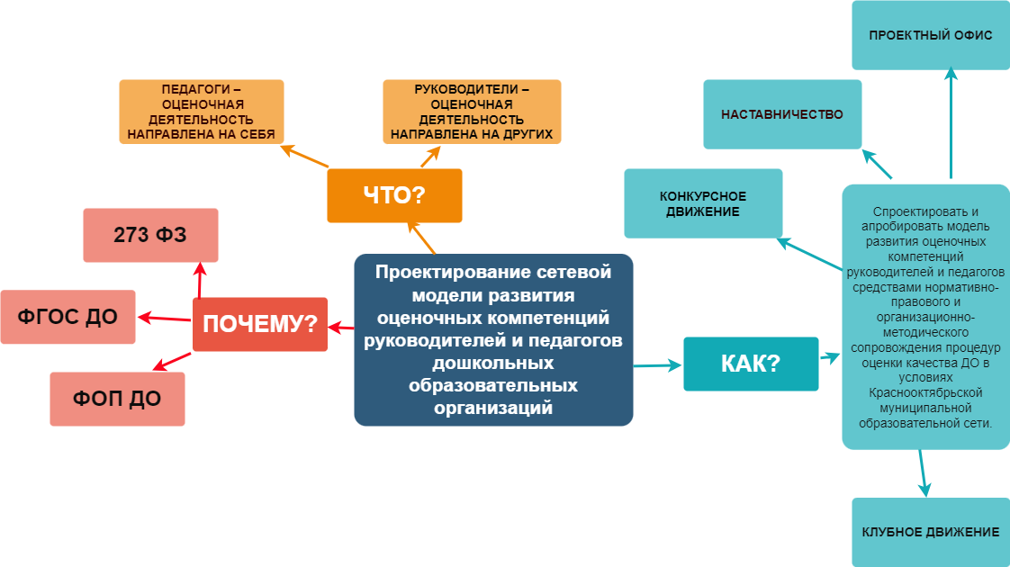

Slide 8
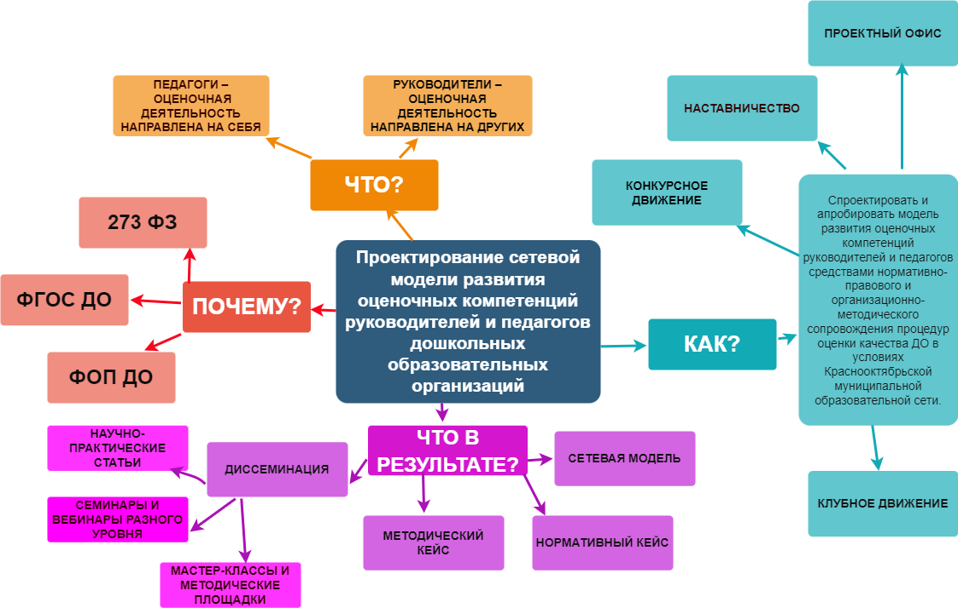

Slide 9
СПАСИБО ЗА ВНИМАНИЕ!
Непредвзятый оценщик всего - это время одно.

